Slide 1
Bài 25: PHONG TRÀO TÂY SƠN
Những nội dung cần nhớ:
I. Khởi nghĩa nông dân Tây Sơn (Nguyên nhân cuộc khởi nghĩa)
II. Diễn biến phong trào Tây Sơn (HS lập niên biểu – Gộp mục II,III,IV.2 trong SGK)

Slide 2
I. Khởi nghĩa nông dân Tây Sơn
1. Nguyên nhân cuộc khởi nghĩa:
? Tìm hiểu nguyên nhân cuộc KN Tây Sơn bùng nổ ?

Slide 3
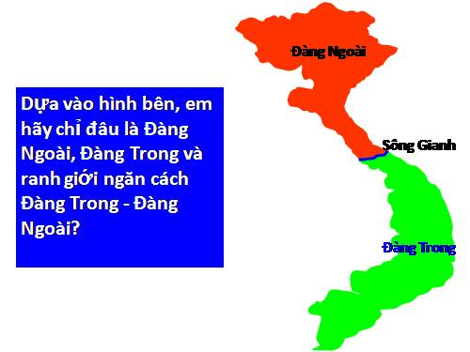

Slide 4
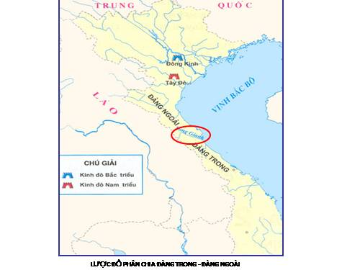

Slide 5


Slide 6
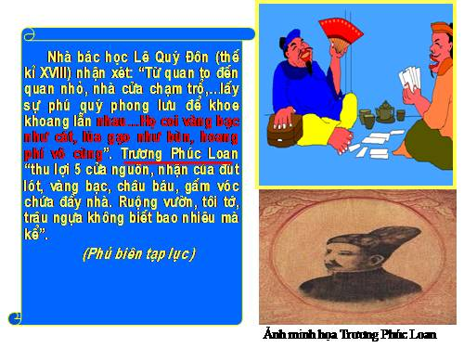

Slide 7
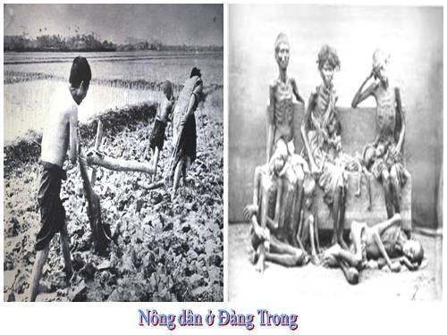

Slide 8
Nguyên nhân:
Sự mục nát của chính quyền phong kiến nhà Nguyễn dẫn tới:
+ Đời sống nhân dân vô cùng cực khổ
+ Nỗi bất bình oán giận của các tầng lớp xã hội đối với chính quyền họ Nguyễn ngày càng cao.
Các cuộc KN bùng nổ.
Mùa xuân năm 1771, ba anh em Nguyễn Nhạc, Nguyễn Huệ, Nguyễn Lữ dựng cờ KN chống chính quyền họ Nguyễn.

Slide 9
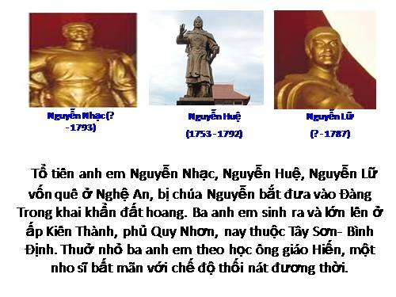

Slide 10
II. Diễn biến phong trào Tây Sơn:
( Lưu ý: Mục này các em Lập niên biểu các sự kiện của Phong trào Tây Sơn từ mục II,III,IV.2 trong Sgk )
1. Lập bảng niên biểu các sự kiện trong Phong trào Tây Sơn:

Slide 11
STT | Tháng/Năm | Sự kiện
1 | 9/1773 | Nghĩa quân Tây Sơn hạ thành Quy Nhơn
2 | 1774 | Nghĩa quân kiểm soát từ Quảng Nam đến Bình Thuận
3 | 1776-1783 | Nghĩa quân Tây Sơn bốn lần đánh vào Gia Định
4 | 1777 | Chính quyền họ Nguyễn bị lật đổ
5 | 1/1785 | Nguyễn Huệ tiến quân vào Gia Định chọn Rạch Gầm-Xoài Mút làm nơi quyết chiến->Quân Xiêm đại bại
6 | 1786 | Nguyễn Huệ đánh vào thành Phú Xuân->Quân Trịnh bị tiêu diệt->giải phóng toàn bộ Đàng Trong
7 | 1786 | Nguyễn Huệ đánh vào Thăng Long->Chúa Trịnh bị bắt, nộp quân cho Tây Sơn. Nguyễn Huệ giao chính quyền Đàng Ngoài cho Vua Lê
8 | 1788 | Nguyễn Huệ tiến quân ra Thăng Long diệt Nhậm
9 | 1788 | Nguyễn Huệ lên ngôi Hoàng Đế, tiến quân ra Bắc tiêu diệt quân Thanh
10 | Đê 30 tết /1788 | Nghĩa quân tiêu diệt sông Gián Khẩu
11 | 3-5 tết /1789 | Thắng trận Hà Hồi, Ngọc Hồi->tiến vào Thăng Long

Slide 12
2. Nguyên nhân thắng lợi, ý nghĩa lịch sử của phong trào Tây Sơn:
a, Nguyên nhân thắng lợi:
- Ý chí đấu tranh chống áp bức bóc lột và tinh thần yêu nước cao cả của nhân dân ta.
- Sự lãnh đạo tài tình, sáng suốt của Quang Trung và bộ chỉ huy nghĩa quân
b, Ý nghĩa lịch sử:
- Lật đổ các chính quyền phong kiến thối nát Nguyễn, Trịnh, Lê, xóa bỏ ranh giới chia cắt đất nước, đặt nền tảng thống nhất quốc gia.
- Đánh tan các cuộc xâm lược của Xiêm, Thanh, bảo vệ nền độc lập và lãnh thổ của tổ quốc.

Slide 13
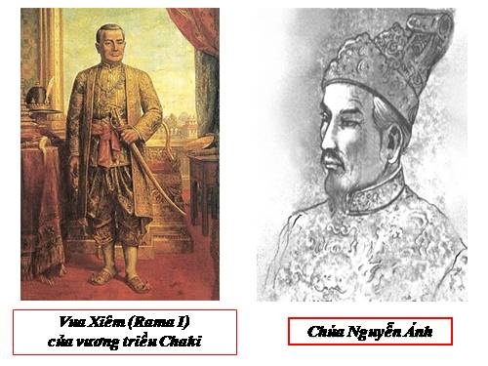

Slide 14
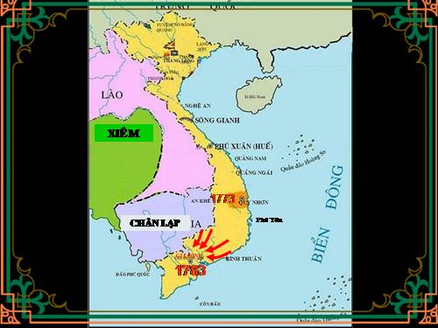

Slide 15
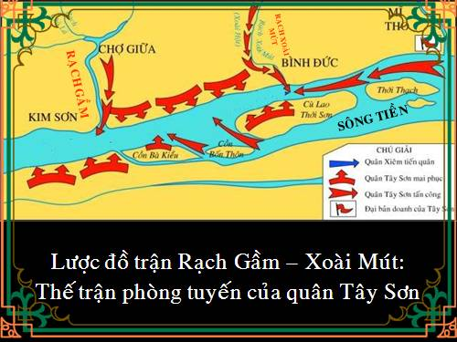

Slide 16
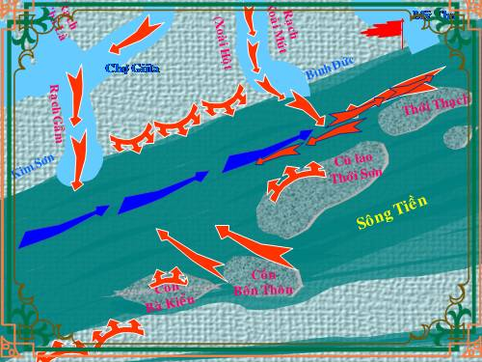

Slide 17
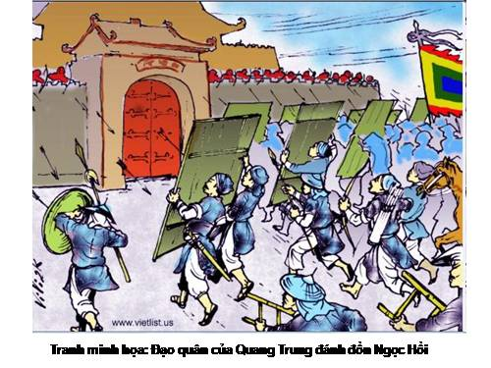

Slide 18
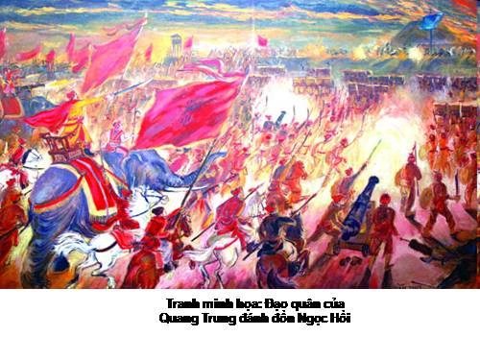

Slide 19
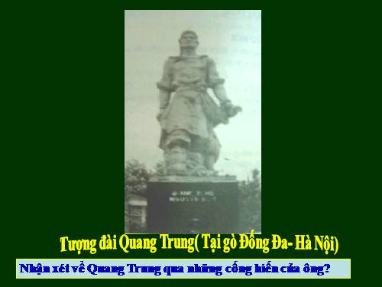

Slide 20
Hướng dẫn học ở nhà
1. Lập niên biểu thống kê diễn biến chính của Phong trào Tây Sơn ?
2. Chuẩn bị bài : Chế độ phong kiến nhà Nguyễn ( Sự thành lập nhà Nguyễn )

Slide 21


